Slide 1

Présentation du projet HODOR
Raphaël GUIOT
Wilfrid MEZARD
LP IOTIA – 11 Mai 2020

Slide 2

Sommaire
Présentation du projet
Fonctionnalités et Scenarii d’utilisation
Architectures
Matérielle
Logicielle
Codes et fonctionnalités traitées
Répartition du travail
Fonctionnalités traitées
Bilan
Difficultés rencontrées
Mea culpa

Slide 3
Présentation du Projet
HODOR

Slide 4
Fonctionnalités et Scenarii d’utilisation

Slide 5
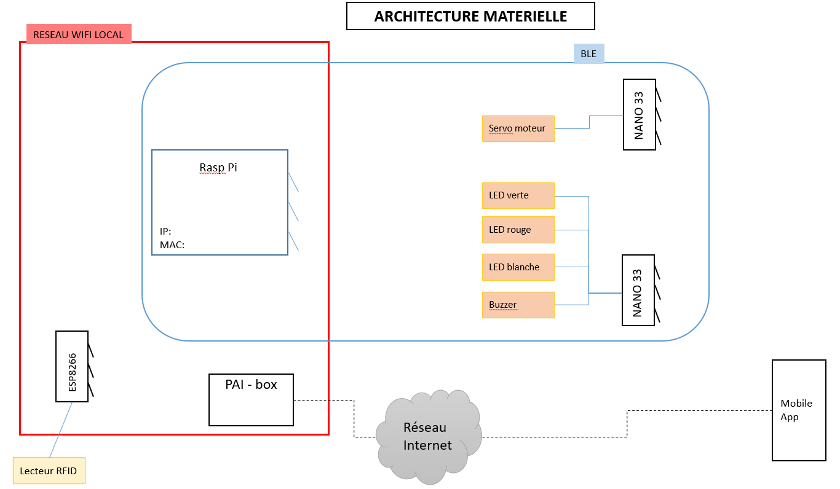
Architectures du Projet
Matérielle

Slide 6
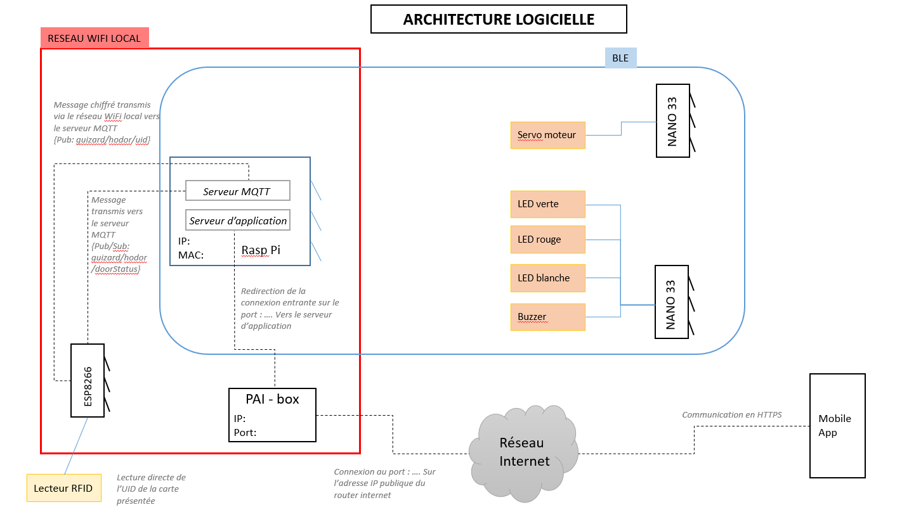
Architectures du Projet
Logicielle

Slide 7
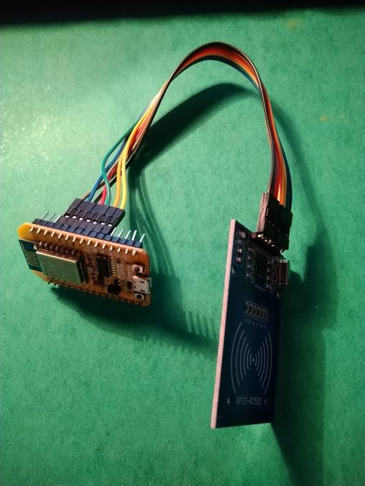
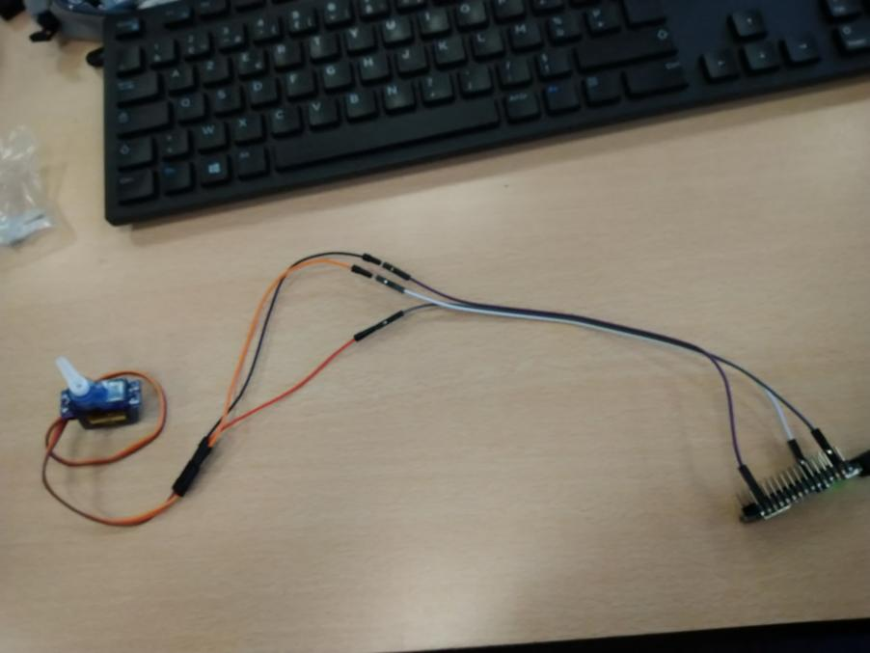
Codes et Fonctionnalités traitées
- Codes Arduino -
Codes disponibles sous le dossier ‘ARD’ du dépôt git
Lecture de carte et badge via RFID (LECT_RFID.ino)
Lecture
Chiffrement
Publication
Déclenchement du servo moteur simulant l’ouverture de la porte (SERV.ino)
Lecture sur port série
Non fonctionnel dans le cadre d’une utilisation via BLE
Mise en place d’une communication BLE
Utilisation en tant que serveur exposant des données
Non finalisé pour utilisation avec Raspberry Pi

Slide 8
Codes et Fonctionnalités traitées
- Application Web PHP -

Slide 9
Codes et Fonctionnalités traitées
- Codes Python -
Codes disponibles sous le dossier ‘PYTH’ du dépôt git
Mise en place d’une communication entre ESP8266 et Raspberry Pi
Connexion au broker MQTT (localhost sur le Raspberry Pi)
Déchiffrement de l’UID transmise
Vérification directe en base de données de la validité de la clé lue
Interrogation d’un Arduino Nano BLE quant à l’état de la porte
Connexion au broker dans l’attente d’une requête provenant de l’application Web
Non fonctionnel dans le cadre d’une utilisation via BLE (la réponse est simulée pour l’heure)

Slide 10
Bilan
Ce qui est fait
Ce qu’il reste à faire

